Slide 1
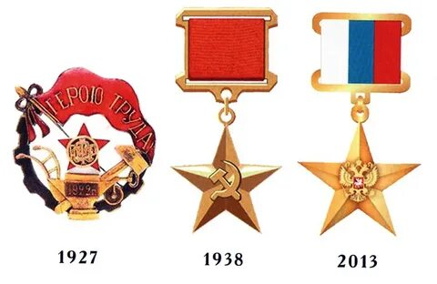
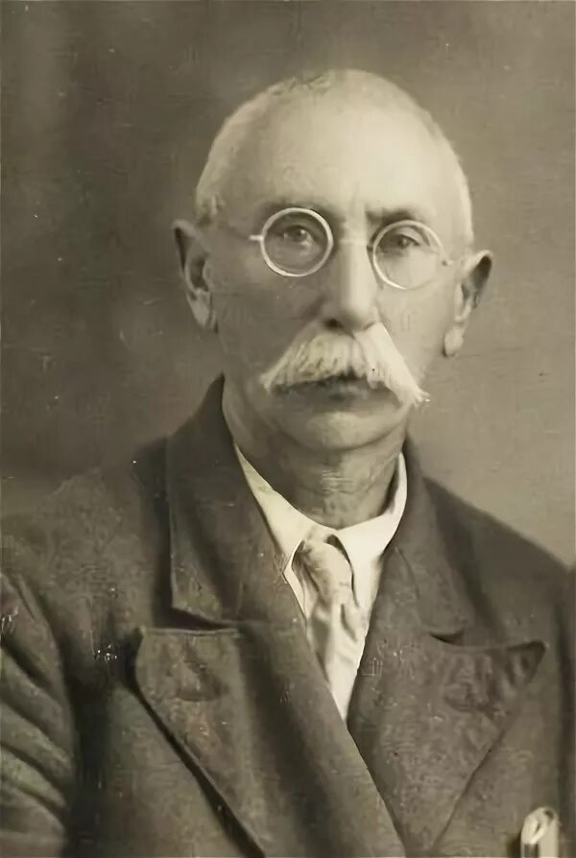
Староватов Пётр Хрисанфович
Родился в июне 1873 года в Якутске, выходец из казачьего сословия.
В 1892 году, по окончании Якутского реального училища, начал свою педагогическую деятельность. В 1901 году Иркутская газета «Восточное обозрение» писала:
«Лучшей школой в настоящее время в Вилюйском округе нужно признать казачью школу в Вилюйске. Этим она всецело обязана нынешнему учителю П. Х. Староватову… Он добросовестно относится к своим обязанностям. Его система преподавания и отношение к ученикам чужды формализма и казенщины».
В период с 1907 по 1913 годы работал заведующим-учителем в средней школе в селе Эльгяй, Якутская область.
Одним из первых в Якутии обратил внимание на такое природное явление, как нафтидопроявление.
Умер в 1957 году. Похоронен в Вилюйске.

Slide 2
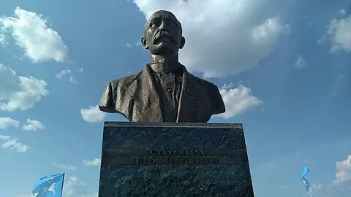
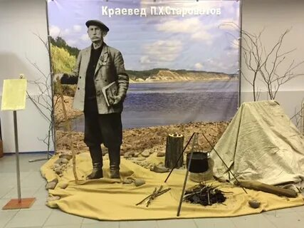
Память
Именем Староватова в 1928 году названа Эльгяйская средняя общеобразовательная школа, а также краеведческий музей в городе Вилюйск.
В Якутском государственном университете учреждена стипендия имени П. Х. Староватова.
О Староватове была издана книга: Кротов М., «Вилюйский краевед», Якутское книжное издательство, 84 страницы, 1966 год.
Награды
Герой Труда (почётное звание присвоено решением ЦИК СССР от 2 января 1928 года — за успехи в педагогической работе);
Орден Трудового Красного Знамени (к 25-летию ЯАССР).

Slide 3
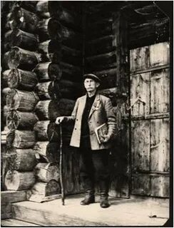
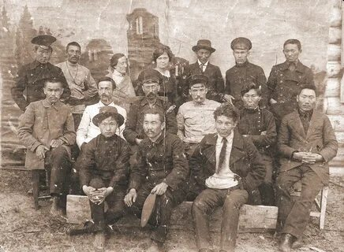

Вилюйский краевед- первый Герой Труда из якутян.
Петр Хрисанфович Староватов родился в 1873 г. в Якутске, в семье бедного русского казака. В 1881 г. мальчику удалось поступить в Олекминское приходское училище, а еще через два года – в Якутское реальное училище. Осиротевшему подростку «приходилось жить и учиться очень трудно: голодал, рубил дрова, пас коней, учил ребят за один пирожок в день».В 1892 г. успешно окончил училище и начал трудовую деятельность в Чурапчинском педагогическом училище. Здесь он сблизился с политссыльными И.И.Майновым, С.В.Ястремским и другими прогрессивно настроенными людьми. Благодаря им, молодой учитель увлекся краеведением.

Slide 4
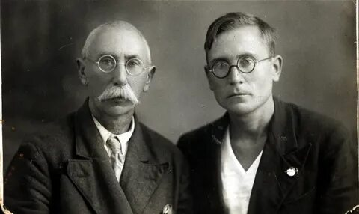
Живя в Вилюйске отдавал много сил и времени общественной и культурно-просветительской деятельности. Еще в 1935 г. С.М. Аржаков назвал Староватова «известным общественным и культурным деятелем Вилюйского округа». Народный учитель принимал активное участие в земельном переделе, в организации первых колхозов, в создании библиотек, проводил большую агитационно-массовую работу среди широких слоев населения. Был делегатом VI Всеякутского съезда Советов. Многолетняя педагогическая, общественная и краеведческая деятельность П.Х. Староватова была высоко оценена. В 1931 г. ВЦИК СССР присвоил ему звание Героя Социалистического Труда. Он награжден орденом Трудового Красного Знамени, медалью «За доблестный труд в годы ВОВ в 1941—1945 гг.», Почетный гражданин Вилюйского района.
НА ФОТО — П.Х. СТАРОВАТОВ С СЫНОМ НИКОЛАЕМ
П.Х.Староватов — один из прогрессивных русских учителей, внесших огромный вклад в развитие народного образования Якутии. Он уделял много внимания трудовому, патриотическому, нравственно — эстетическому воспитанию подрастающего поколения, прививал навыки исследовательской работы и интерес к изучению природы и окружающей среды. Он был членом научно-исследовательского общества «Саха кэскилэ».

Slide 5
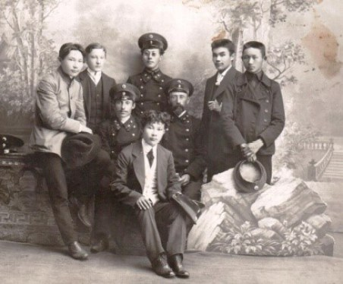

Имя известного педагога, краеведа, Героя труда П.Х. Староватова носят Вилюйский и Верхневилюйский краеведческие музеи, Эльгяйская средняя школа Сунтарского улуса, один из населенных пунктов Вилюйского улуса. Кристалл алмаза весом 61,10 карат, найденный 29 декабря 1979 г. на фабрике трубки «Интернациональная» назван в честь ученого «Краевед Староватов» и находится в алмазном фонде России.
НА ФОТО — СТАРОВАТОВ П.Х. СРЕДИ УЧАЩИХСЯ И УЧИТЕЛЕЙ
ВИЛЮЙСКОГО ВЫСШЕГО 4-Х КЛАССНОГО НАЧАЛЬНОГО УЧИЛИЩА
Кривошапкина Валентина Семеновна
ГБПОУ «ХОК»
им.Н.Е. Мординова-Амма Аччыгыйа

